Slide 1

GMAIL

Slide 2
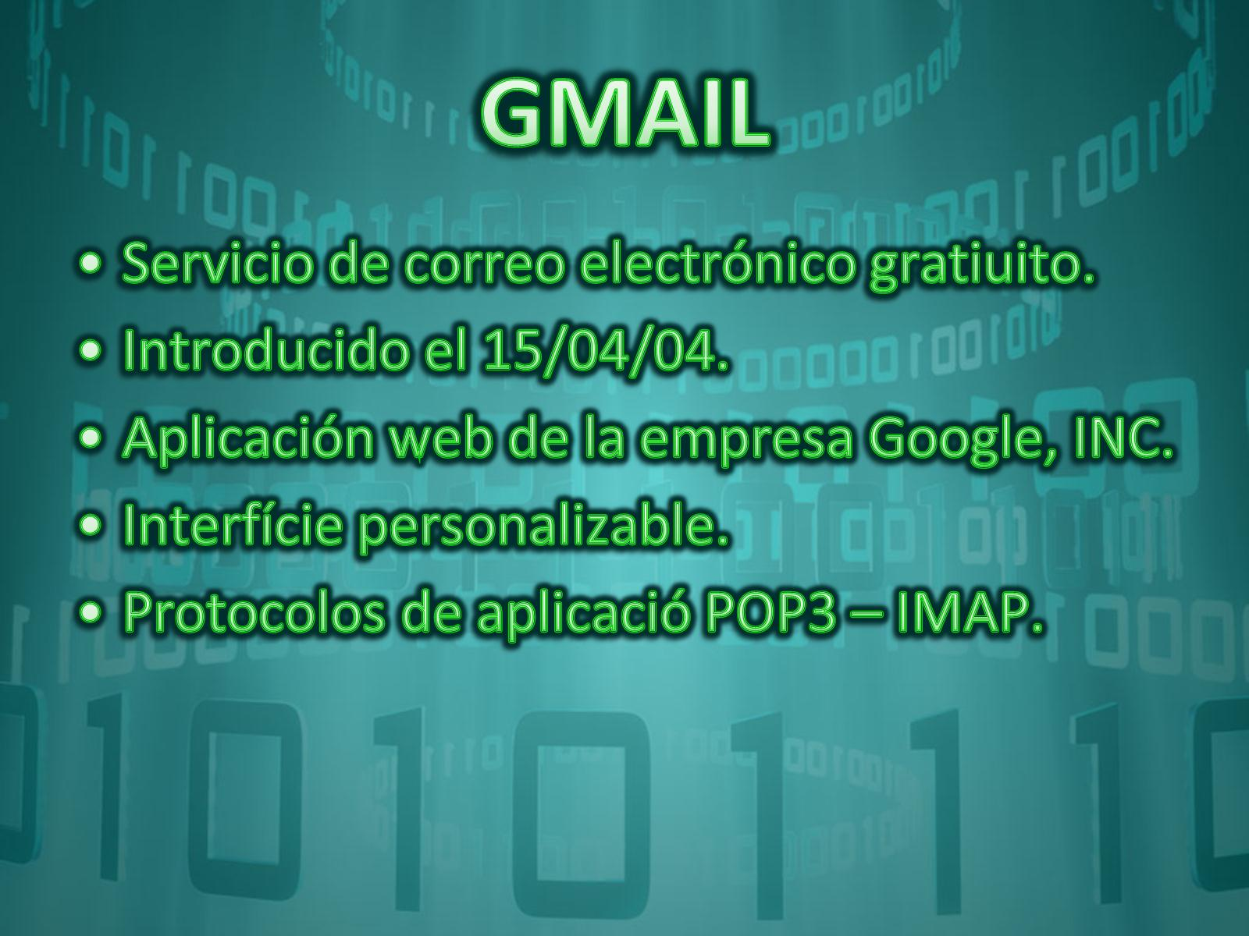
GMAIL

